Slide 1

Территориальный отдел психолого-педагогического
и медико-социального сопровождения No1 ГОУ ЯО «Центр помощи детям»
«Актуальные вопросы психолого-
педагогического сопровождения и социальной адаптации детей и подростков
с ограниченными возможностями здоровья».
Ведущие:
Марина Фёдоровна
Сакулина
педагог-психолог
Ольга Владимировна
Лабазова
социальный педагог

Slide 2
«Социальный интеллект как средство позитивной социализации и
межличностного общения детей и подростков с ОВЗ»
Ольга Владимировна
Лабазова
социальный педагог

Slide 3
Социальный интеллект –
это совокупность способностей, определяющая успешность социального взаимодействия.
Социальный интеллект
когнитивный
аспект
эмоциональный
аспект
поведенческий
аспект

Slide 4
Социальный интеллект – навык XXI века.
Социальный интеллект
как совокупность способностей, обеспечивающих, адаптацию и социализацию личности в обществе,
встраивание её в социальные, межличностные и профессиональные отношения,
рассматривается как одна из важнейших характеристик современного человека.

Slide 5
Игра – эффективное средство социализации и адаптации к обстоятельствам жизни, нейтрализации стрессопорождающих нагрузок и,
следовательно, средством оздоровления.
Цель социально-психологических игр:
формирование коммуникативных навыков и собственных ценностей, принятие себя и других, как личности; развивать умение договариваться, приходить к единому решению, помогать другому, учитывать мнения партнера, распределять обязанности с учетом интересов каждого

Slide 6
Задачи
социально-психологических игр:
Создать условия для свободного выражения
эмоциональных состояний, чувств.
Создать условия для разрешения психотравмирующих
ситуаций, связанных с детскими переживаниями.
Осознать собственную ценность, уметь принимать себя
таким, какой есть.
Формировать сплоченность в коллективе.
Развивать навыки эффективного общения.
Формировать навыки управления эмоционально –
волевой сферы.
Формировать толерантное отношение друг к другу.
Формировать жизненную позицию.

Slide 7
Направления
социально-психологической игры:
Развивающее направление направленно на создание условий для развития личностного роста учащихся, бесконфликтного общения, саморегуляции эмоций и поведения. Создание ситуации достижения успеха предоставляет возможность высказывать свое отношение к негативному поведению.
Коррекционное направление предполагает создание условий для коррекции у школьников неадекватной самооценки, асоциального поведения, отклонений эмоционально-волевой сферы, конфликтности и агрессивности в общении, сплочение коллектива.
Воспитательная направленность обеспечивает усвоение этических норм поведения, способов травмобезопасного поведения и формирование у детей активной жизненной позиции.
Диагностическое направление предполагает наблюдение учащегося в ситуациях игры, изучение его личностных проблем, характера межличностных отношений, социального статуса в группе.

Slide 8
Социально-психологические игры
для детей и подростков с ОВЗ
Основные особенности: обязательная адаптация игр под физические/когнитивные возможности, создание безопасной эмоциональной атмосферы, использование наглядности и многократное повторение для закрепления навыков.
Ключевые особенности игр для детей с ОВЗ:
Индивидуализация и доступность
Эмоциональная безопасность.
Визуализация и наглядность.
Коррекционная направленность.
Структурированность и повторение.
Особенности работы с подростками с ОВЗ:
Важно делать упор на самооценку и формирование самостоятельности, преодоление «выученной беспомощности» (неадекватной самооценки, инфантилизма). Подросткам полезны игры-тренинги, направленные на аргументацию своего мнения, умение договариваться и распределять обязанности.

Slide 9
Атрибуты и значение
социально-психологических игр
О правилах:
«…можно считать полномочными представителями тенденции к устойчивости, стабильности, повторяемости жизни»
«…никакие правила, принятые в игре, не дают возможности предсказать все ходы, все возможные варианты, т.е. игра – это одновременно как бы и хранилище норм, сберегающих устойчивость бытия, и школа социализации, готовности к непредсказуемости жизни»
А.Г. Асмолов

Slide 10
Требования к ведущему
социально-психологических игр:
Ведущий является руководителем и организатором игрового
процесса.
Ведущий не должен выступать в роли судьи.
Избегайте выступать в роли «эксперта», иначе участникам
нелегко будет высказывать собственное мнение.
Не навязывайте участникам свои ценности и идеи.
Поощряйте членов группы отвечать на вопросы, обращаясь
друг к другу, а не через вас.
Ведущий должен помогать участникам выражать свои мысли
и мнения.
Ведущий должен способствовать повышению авторитета
каждого участника.
Ведущий должен обращать внимание на процесс общения.
Выбирая ту или иную игру, хорошо представьте
себе, какие цели вы ставите перед собой и
перед участниками.
Помните главное - оставайтесь самим
собой.

Slide 11
Правила поведения на
социально-психологической игре:
Добровольность участия при четком определении своей
позиции.
Правильных и неправильных ответов не существует.
Правильный тот ответ, который на самом деле выражает
твое мнение.
Необходимо соблюдать анонимность и не превращать игру
в обсуждение поведения кого-нибудь.
Вне занятий не обсуждается то, что мы узнаем друг о
друге, и то, как мы себе ведем на них. все, что происходит
на занятии , должно оставаться нашей общей тайной.
Лучше помолчать, чем говорить не то, что думаешь, или
просто врать.
Если участник игры не просит, то не нужно
давать оценку его выступлению.

Slide 12
Использование игры чрезвычайно продуктивно по следующим причинам:
1. Игры полезны как способ преодоления скованности и напряженности участников, как условие безболезненного снятия "психологической защиты".
2. Игры становятся инструментом диагностики, позволяющим ненавязчиво, мягко, легко обнаружить наличие трудностей в общении.
3. Благодаря игре интенсифицируется процесс обучения:
- закрепляются новые поведенческие навыки;
обретаются казавшиеся недоступными ранее способы оптимального взаимодействия с другими людьми;
тренируются и закрепляются вербальные и невербальные коммуникативные умения.

Slide 13
Преимущества социально-психологической игры:
Помогает участнику выразить свои чувства.
Помогает обсуждать личные вопросы и проблемы
Помогает проникнуться чувствами окружающих и понять
их мотивацию.
Высвечивает общие социальные проблемы и динамику
группового взаимодействия.
Является эффективной и мотивирующей, поскольку
подразумевает действие.
Обеспечивает быструю обратную связь и участнику и
ведущему.
Устраняет пропасть между обучением и реальными
жизненными ситуациями.
Изменяет установки.
Учит контролировать чувства и эмоции.

Slide 14
«Игровые технологии в развитии социального интеллекта детей и
подростков с ОВЗ»
Марина Фёдоровна
Сакулина
педагог-психолог

Slide 15
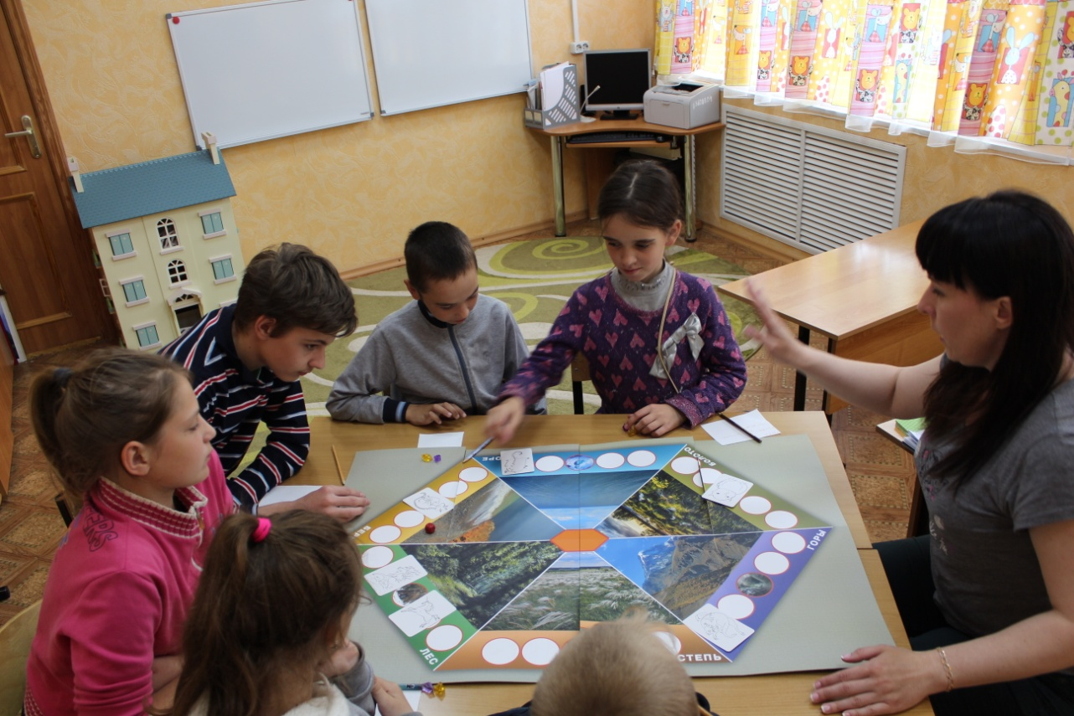
Игра «Ксенобиология, или жизнь фантастических существ»

Slide 16


Slide 17
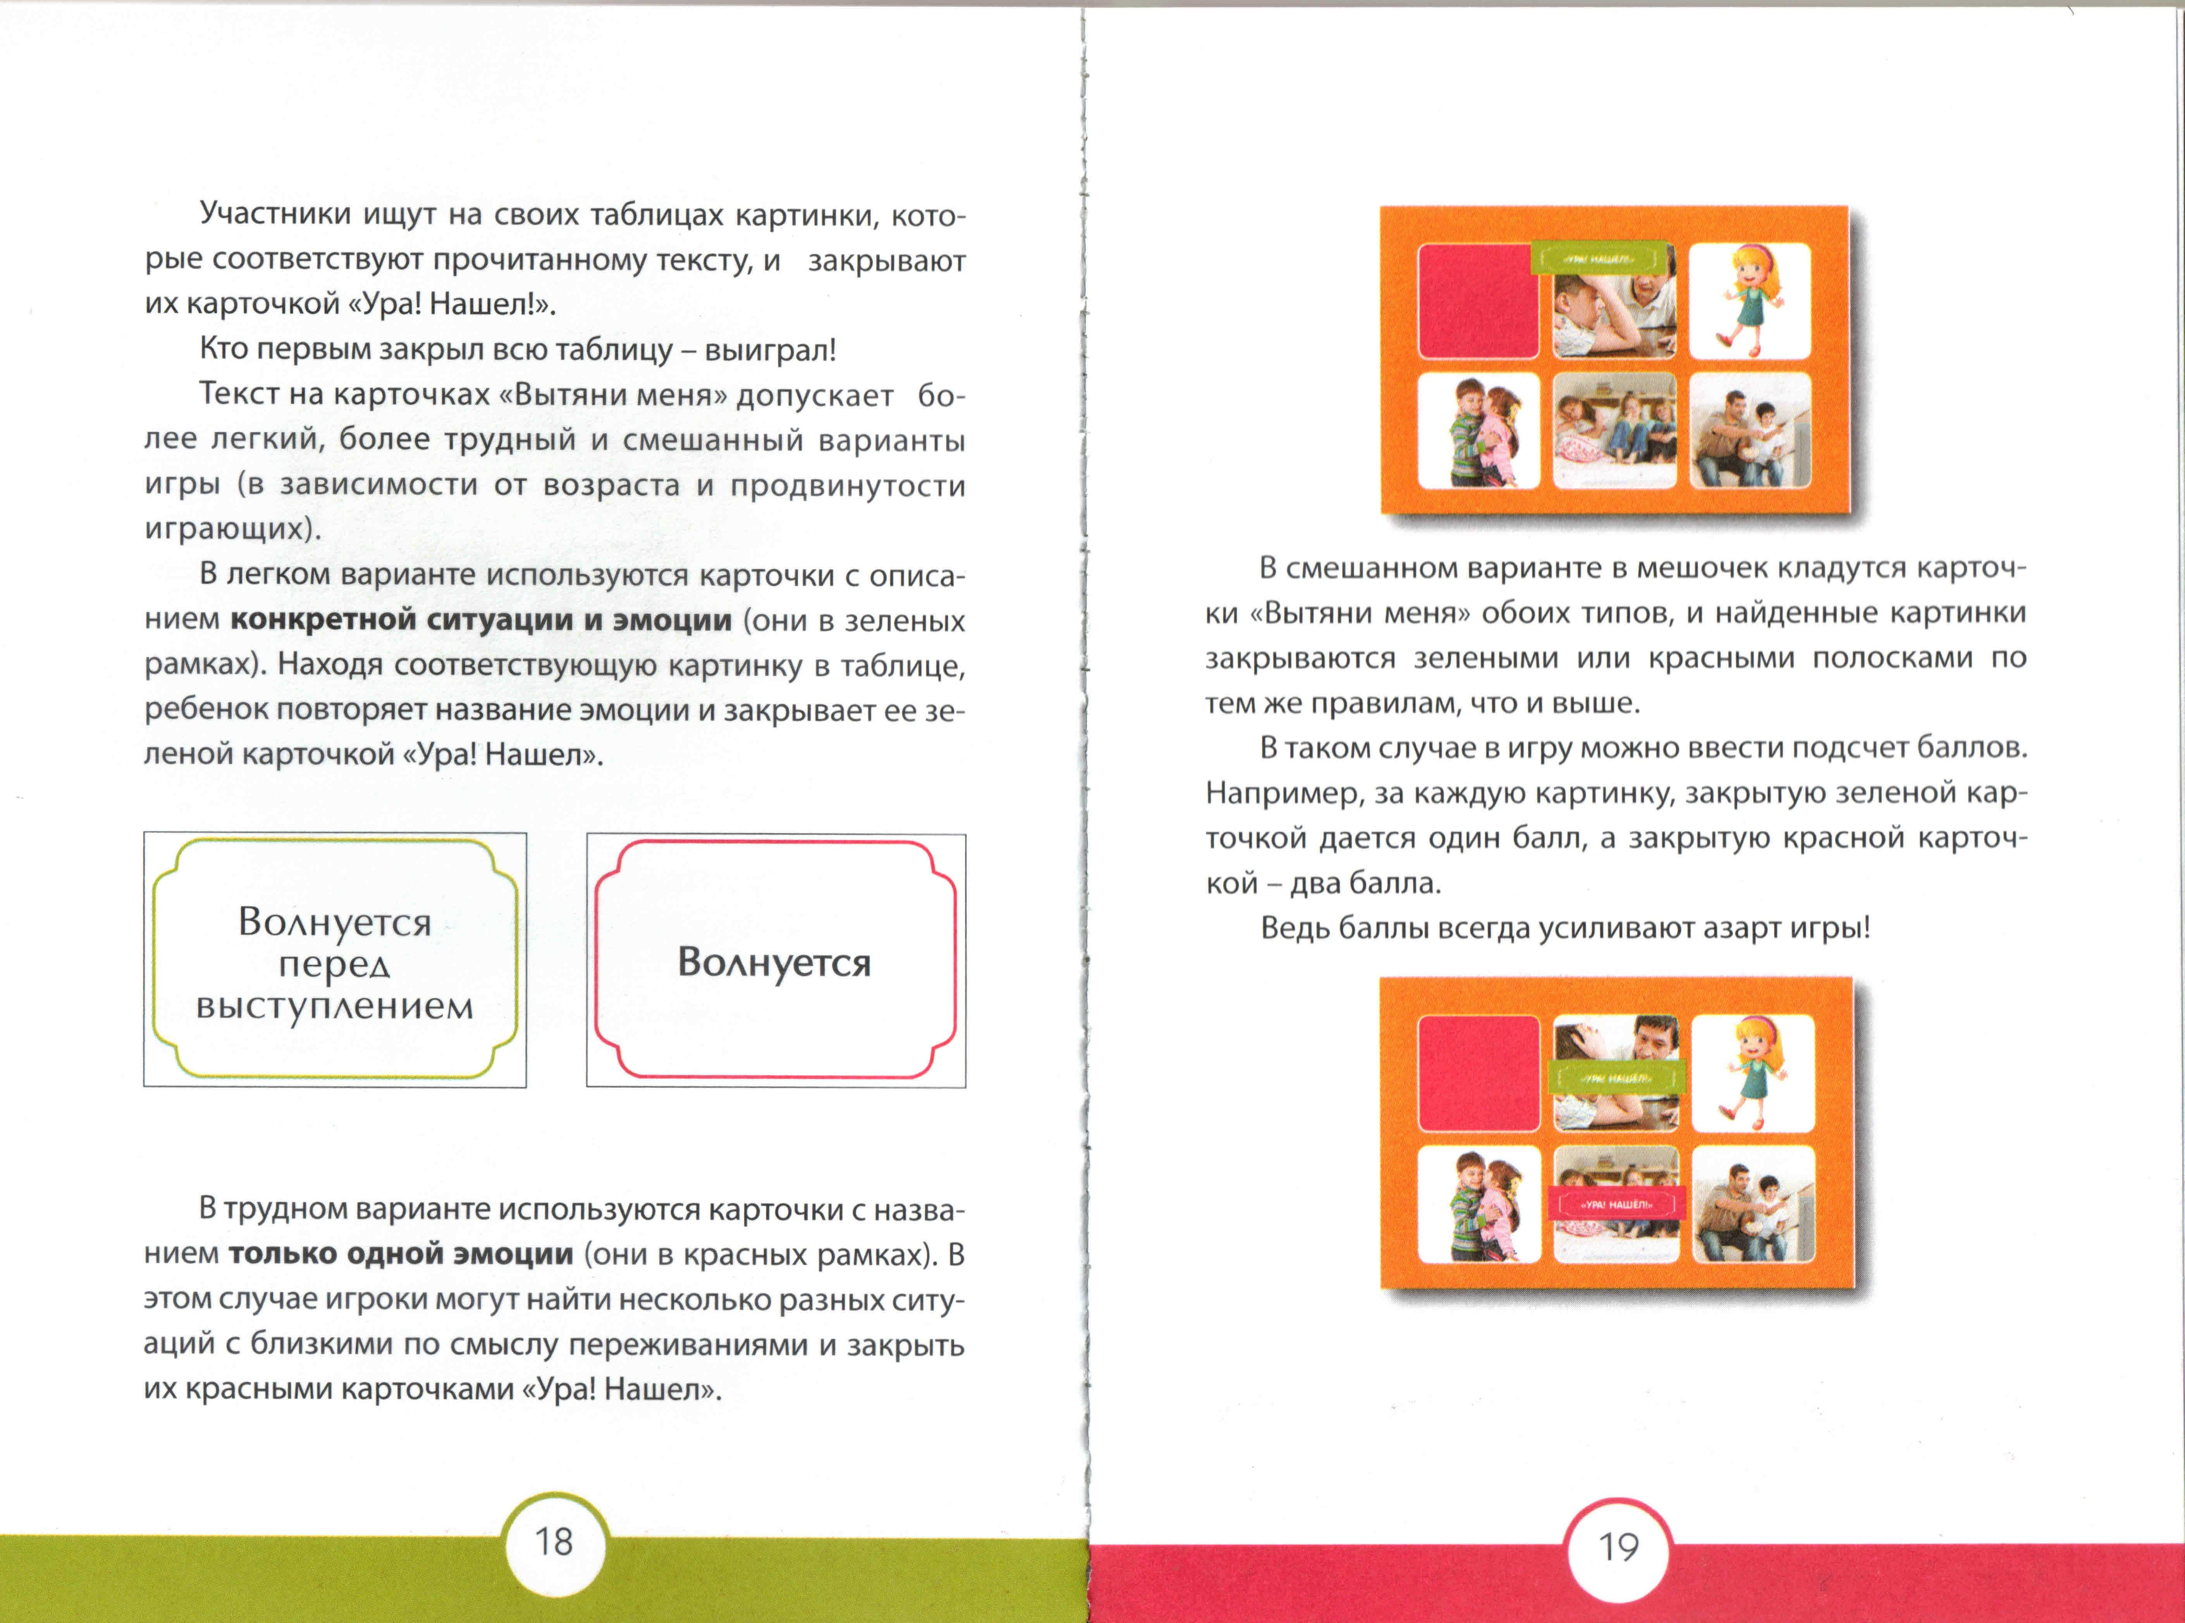



ИГРА
«ЭМОЦИОНАЛЬНОЕ ЛОТО»

Slide 18


ИГРА
«ЭМОЦИОНАЛЬНАЯ УГАДАЙКА»

Slide 19
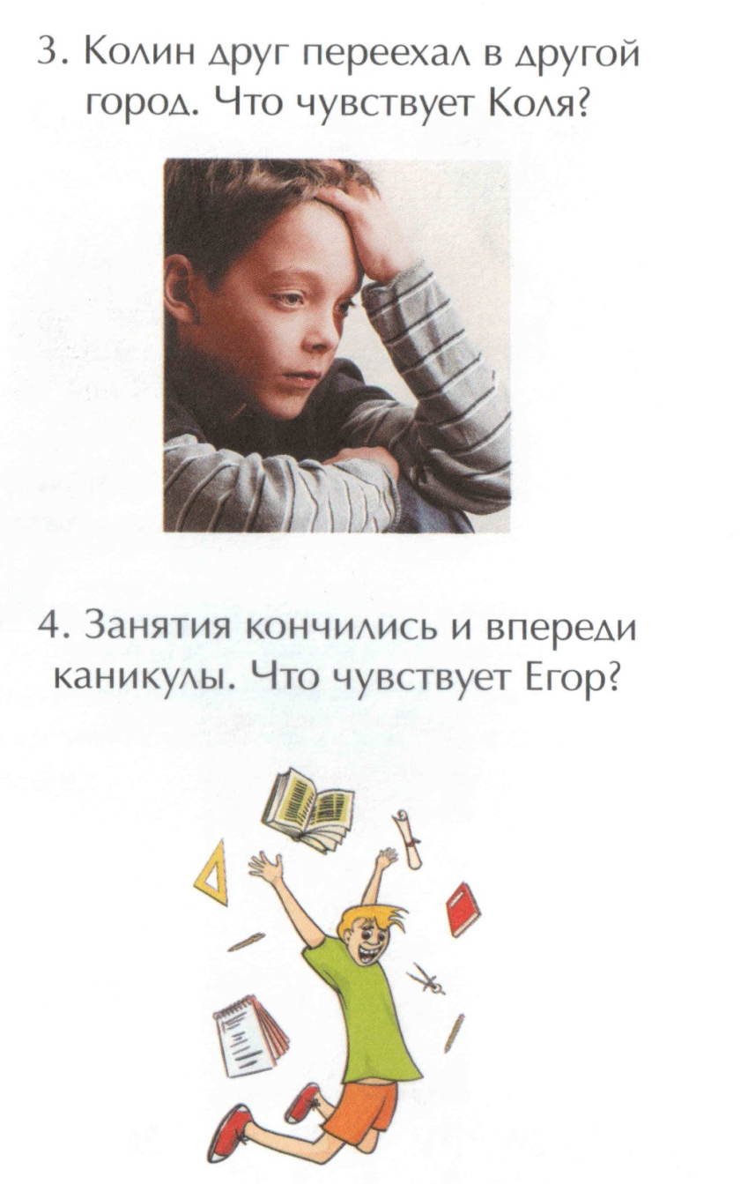

ИГРА
«ЭМОЦИОНАЛЬНАЯ УГАДАЙКА»

Slide 20
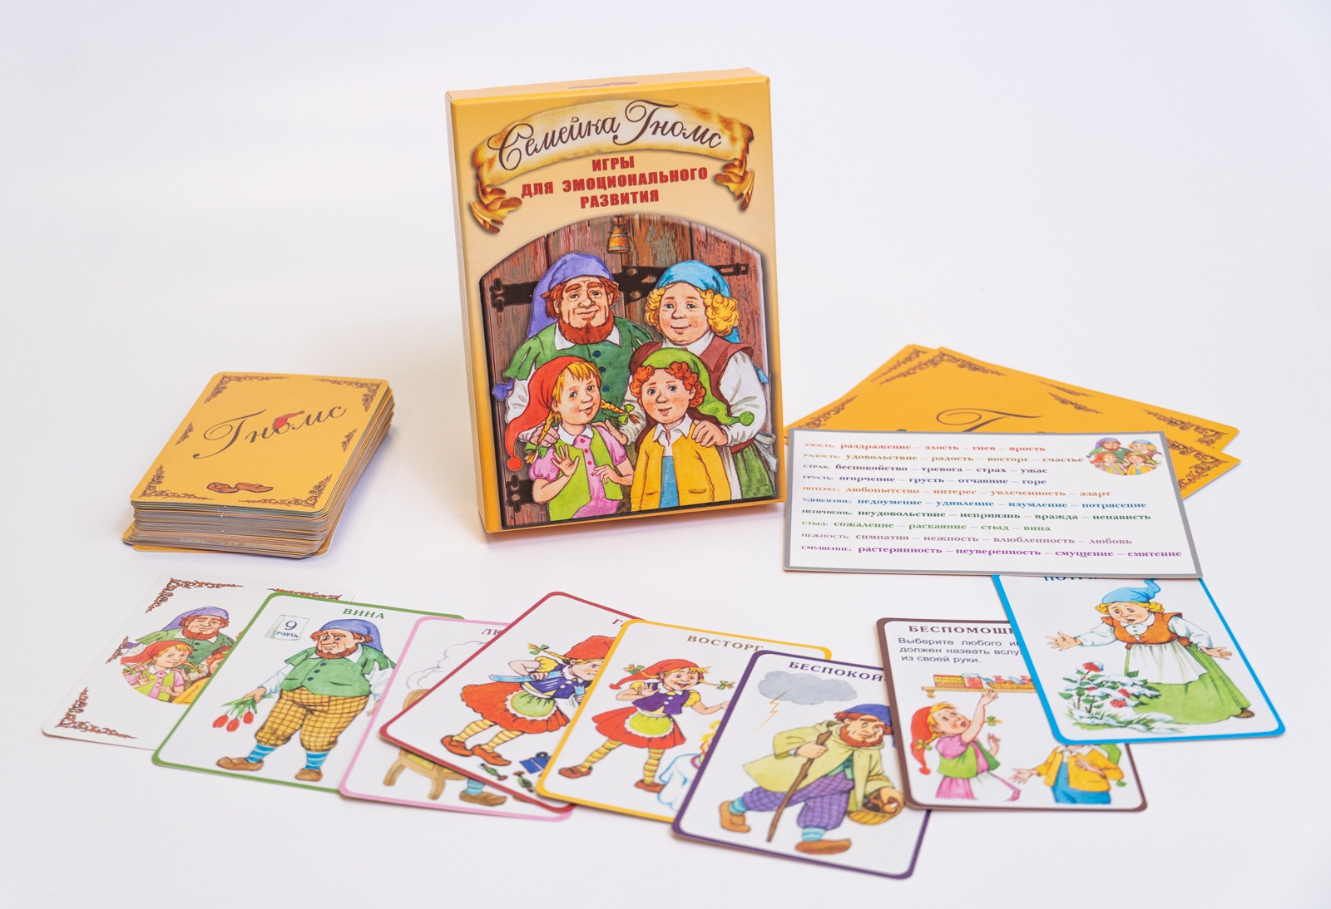

Slide 21
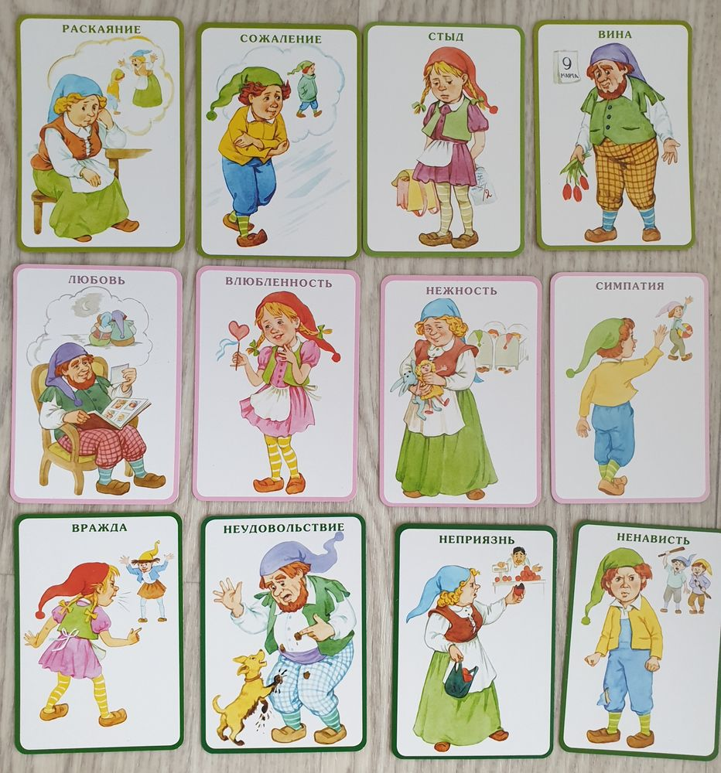
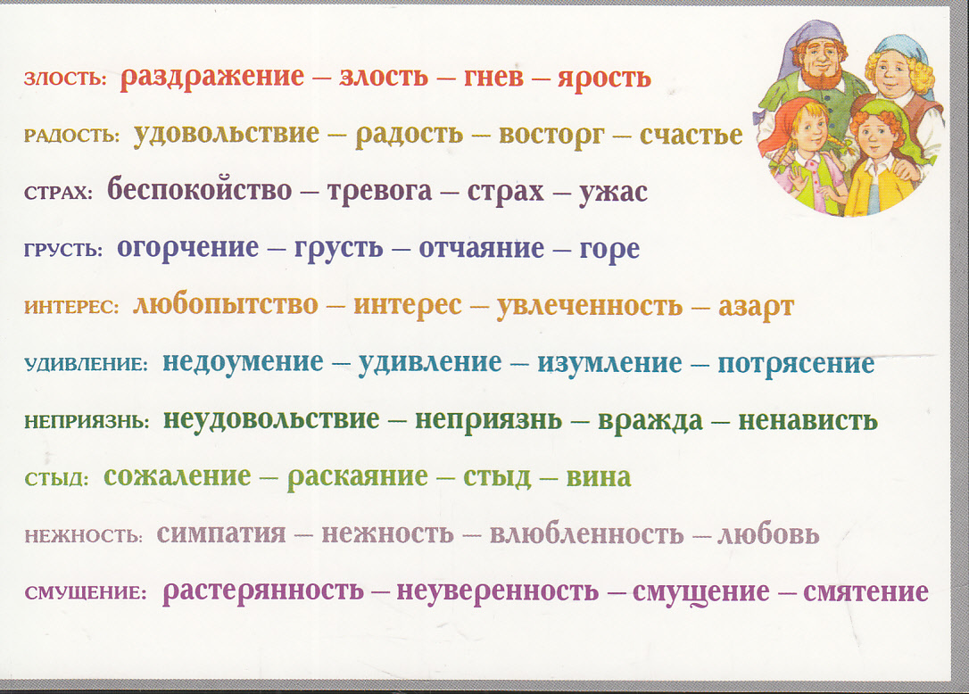

Slide 22

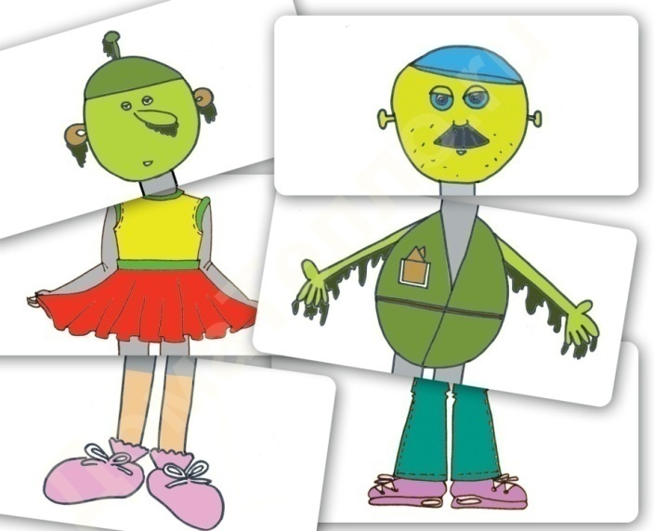

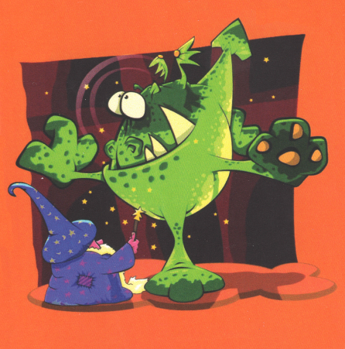

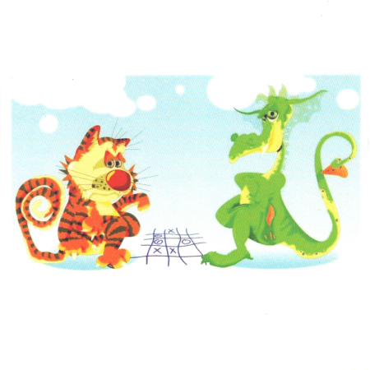

Метафорические карты

Slide 23
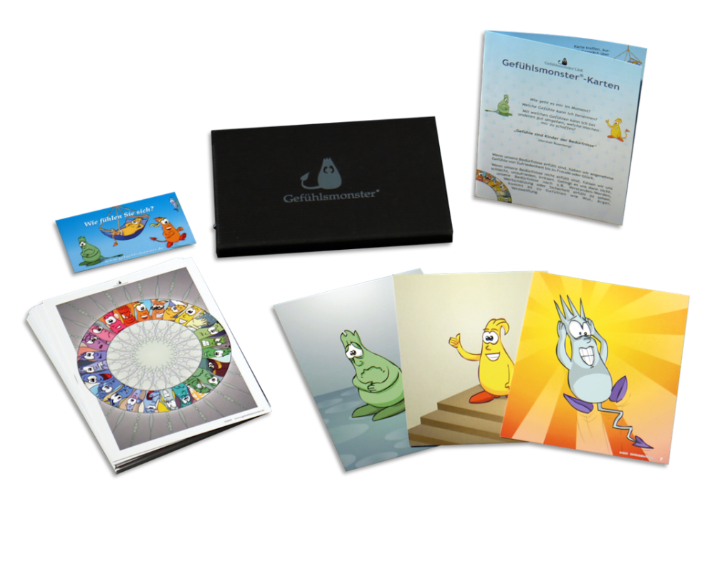
МАК «Монстрики чувств»
Идеи для использования карточек:
Работа над собой
Консультирование
Тренинги по общению без насилия
Посредничество (медиация в разрешении конфликтов)
Обучение социальным навыкам

Slide 24
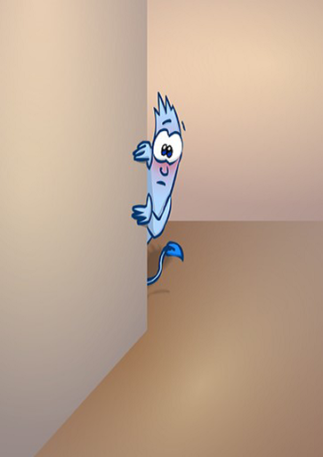
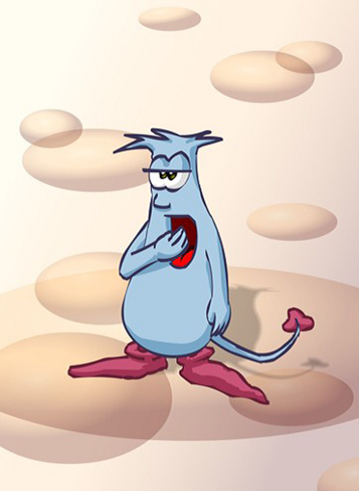
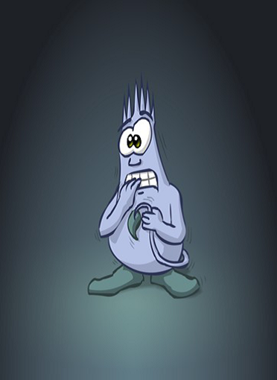
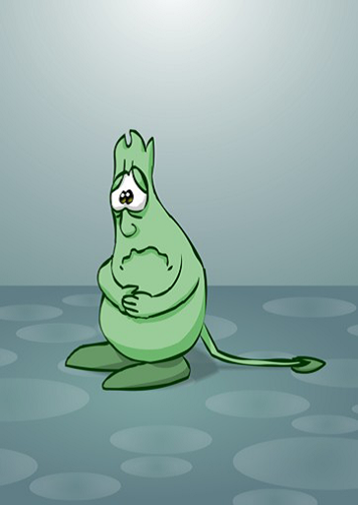

Обучение социальным навыкам
Каждый участник выбирает карточку, которая выражает его чувство на данную минуту, он делает короткое пояснение и возвращает карточку в круг
Раскладываем карточки рисунком вниз, вытягиваем карточку, не показывая группе и предлагаем описать монстрика, изображенного на ней. Участники должны угадать, о каком чувстве идет речь. В конце показываем эту карточку всем.
Далее проводим работу в малых группах, каждая из которых получает по несколько карточек и описывает, какие чувства на них изображены

Slide 25
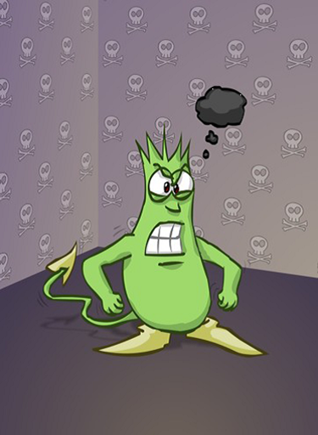

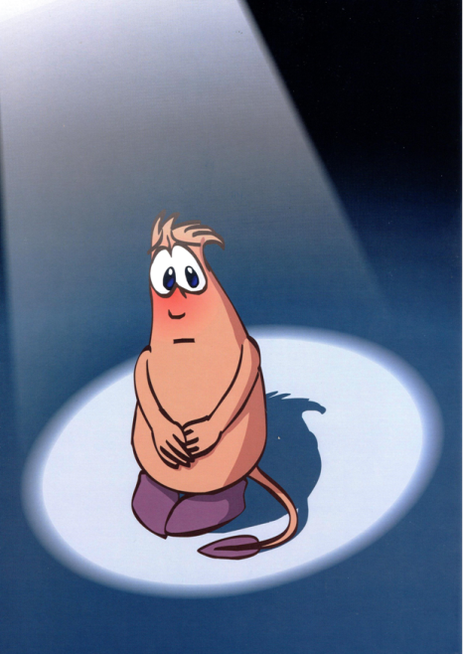

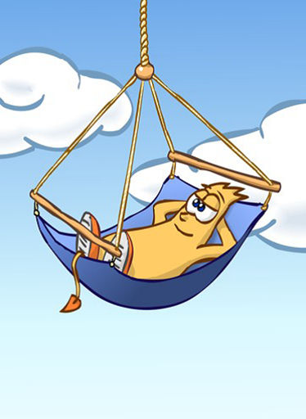
МАК «Монстрики чувств»
Игра «Прятки с монстриками»
1
2
3
4
5
6
7
Покажи эмоцию и найди монстрика.

Slide 26
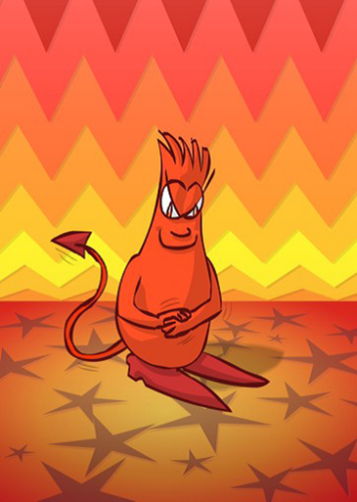
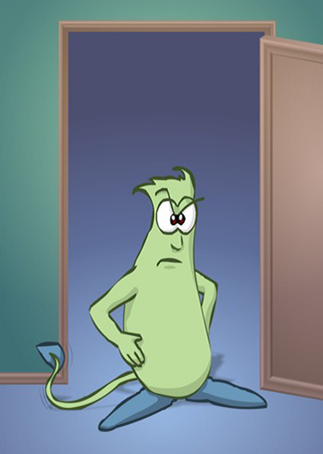
МАК «Монстрики чувств»
Игра «По порядку становись!»

Slide 27
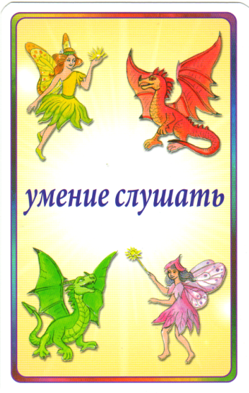
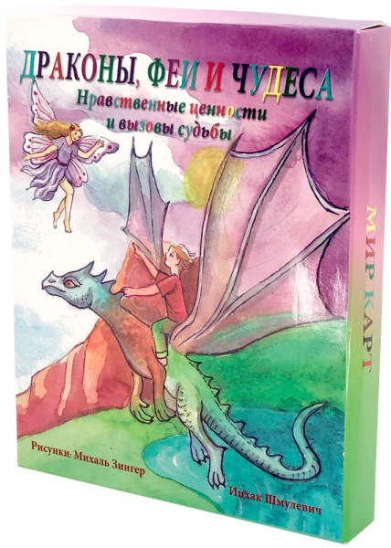
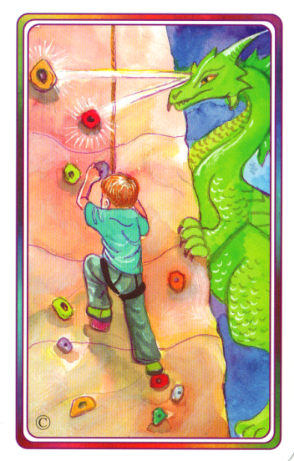

МАК «Драконы, феи и чудеса»
Нравственные ценности и вызовы судьбы
работа с внутренними ресурсами
работа нравственными
ценностями
работа межличностными
отношениями

Slide 28



МАК «Драконы, феи и чудеса»
«Почта с неизвестного адреса»

Slide 29
Чем же так привлекательна игра?
Игра ни к чему не обязывает человека, потому что игра – это всего лишь игра.

Slide 30
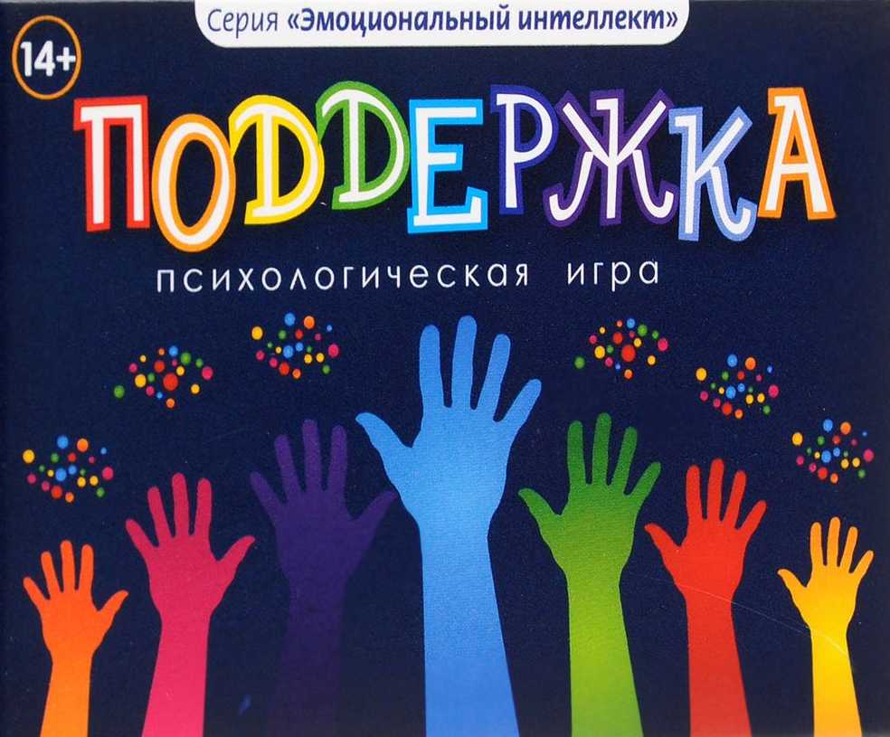
Игра «Поддержка»

Slide 31
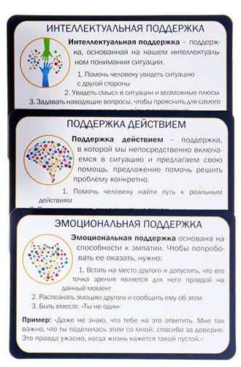
Как играть?
Один игрок, по очереди, вытягивает карту ситуации и озвучивает ее от своего имени. Остальные игроки оказывают ему поддержку, согласно вытянутой форме (интеллектуальная, эмоциональная и поддержка действием). Игрок, озвучивающий ситуацию, выбирает лучшую поддержку и этому игроку начисляется балл. Результат фиксируется на бумаге. После нескольких кругов проводиться анализ, какие формы поддержки удаются каждому игроку, и какие формы лучше принимаются.
На основании этих результатов можно провести тренировку других форм поддержки, а также научиться просить поддержку, желаемым для себя способом.

Slide 32
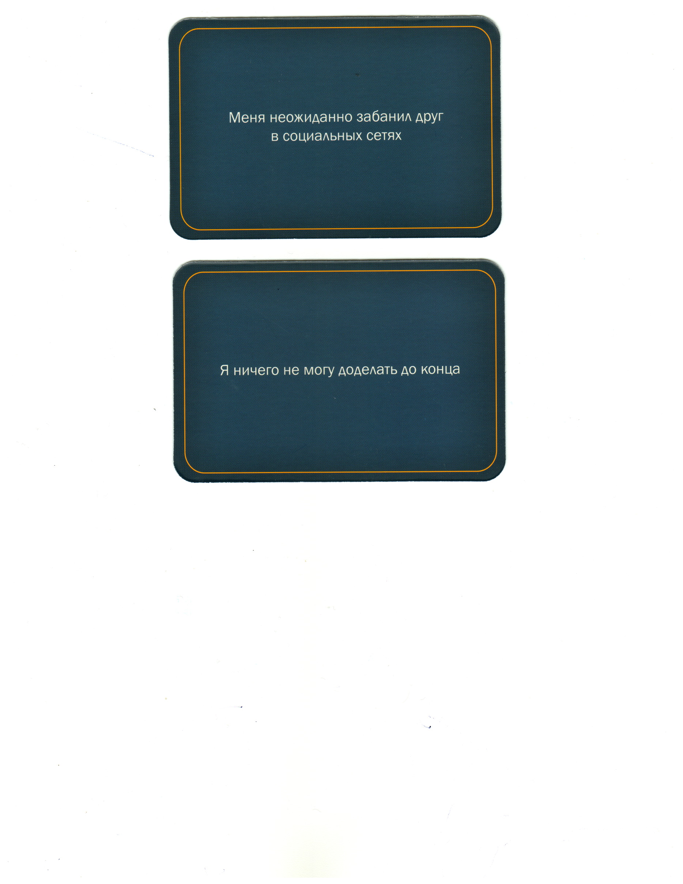

Slide 33
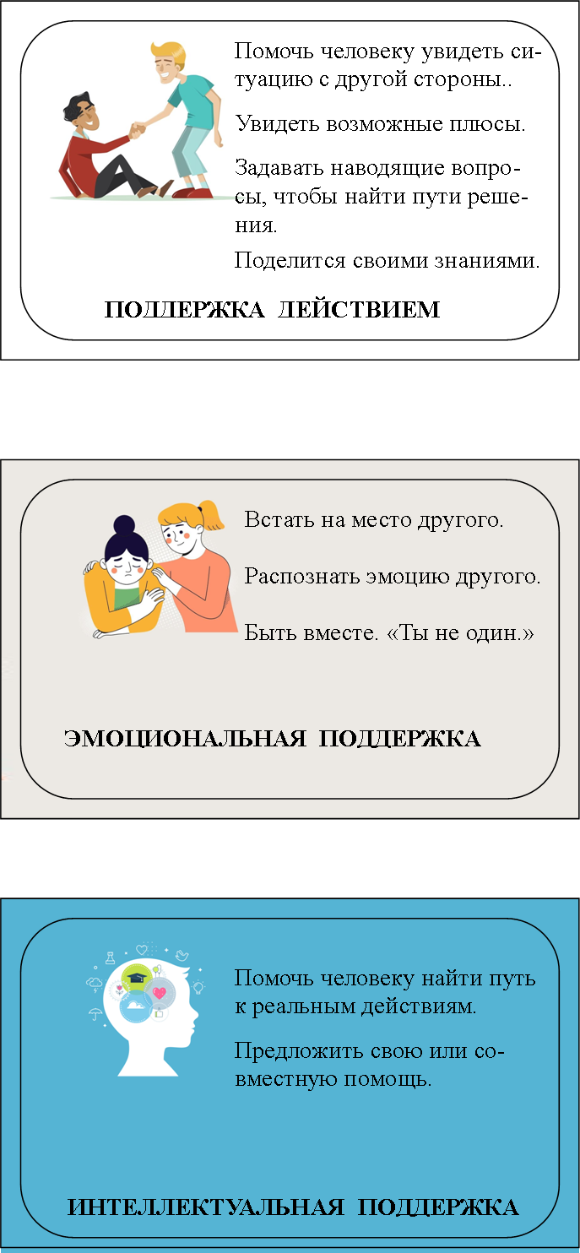
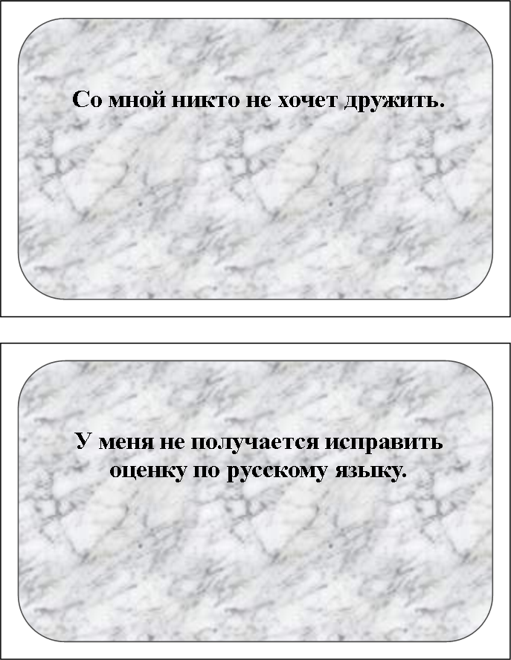

Slide 34

Социальные игры
Гюнтера Хорна
Уникальные психологические игры с элементами социального взаимодействия, направленные на развитие социальной и «эмоциональной» компетенции ребенка (подростка), заставляющих задуматься о собственном поведении, о психологических особенностях себя самого и других людей.

Slide 35
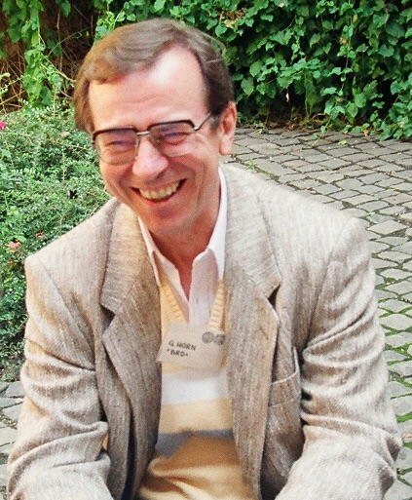
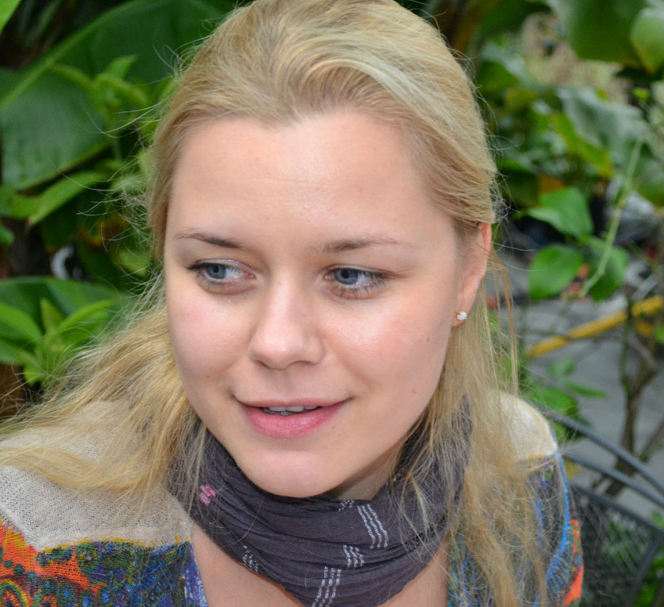
Гюнтер Хорн
Елизавета Хеллингер (Трофимова)
1997 г. – выступление на Международном симпозиуме по проблемам психотерапии и психических нарушений у подростков в г. Калуга.
trof.elizaveta@yandex.ru

Slide 36
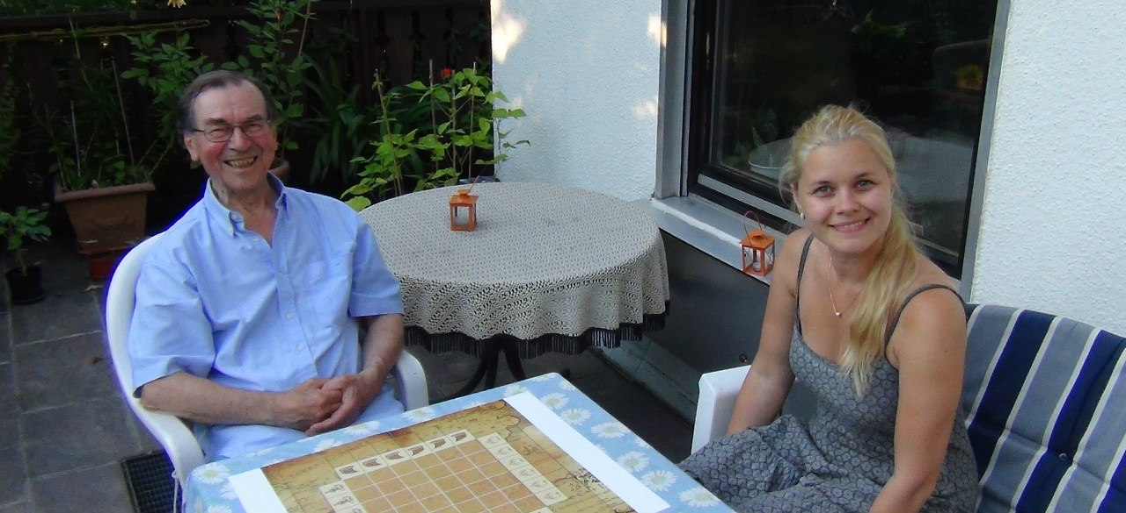
http://kinderpsyche.com

Slide 37
Социальные игры
Гюнтера Хорна
+ полифункциональные;
+ широкий возрастной диапазон участников.

Slide 38
Социальные игры
Гюнтера Хорна
Диагностика: способы коммуникации с родителем, сверстниками, миром; особенности эмоциональной сферы ребенка; особенности ДРО и тип воспитания; нормы, которыми руководствуется ребенок/взрослый.
Коррекция: формирование новых навыков взаимоотношений, тренировка определённых психологических навыков.
Консультирование: свободная игровая атмосфера, актуализация разговора в игровой деятельности ребёнка и родителя.

Slide 39
Социальные игры
Гюнтера Хорна
для детей от 6-7 до
10-11 лет и их семей.
умение внятно объяснять мотивы, причины и содержание своих поступков;
осознание своих чувств;
недирективная форма нормообразования у детей и подростков;
осмысление своего поведения, поведения других людей и сравнение их с общепринятыми нормами.
проработка детско-родительских проблем.

Slide 40


Slide 41
Эта игра:
дает ребенку возможность задуматься об особенностях как своего поведения, так и поведения других людей;
учит оценивать свое поведение и сравнивать его с нормами, существующими в семье и в обществе;
способствует нормообразованию;
создает комфортную игровую атмосферу, когда ребенок получает оценку своего поведения от близких людей;
позволяет ребенку узнать и оценить, какие действия приветствуются или не принимаются в других семьях;
развивает умение внятно объяснить мотивы, причины и содержания своих поступков.

Slide 42
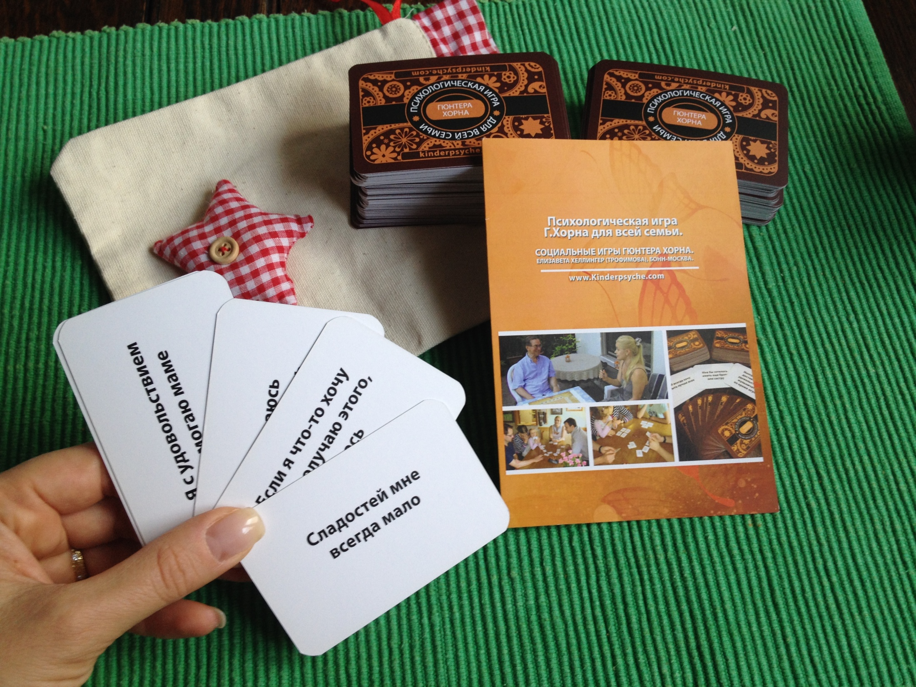
Психологическая игра
Г. Хорна для всей семьи
Психологическая игра
Г. Хорна для всей семьи

Slide 43
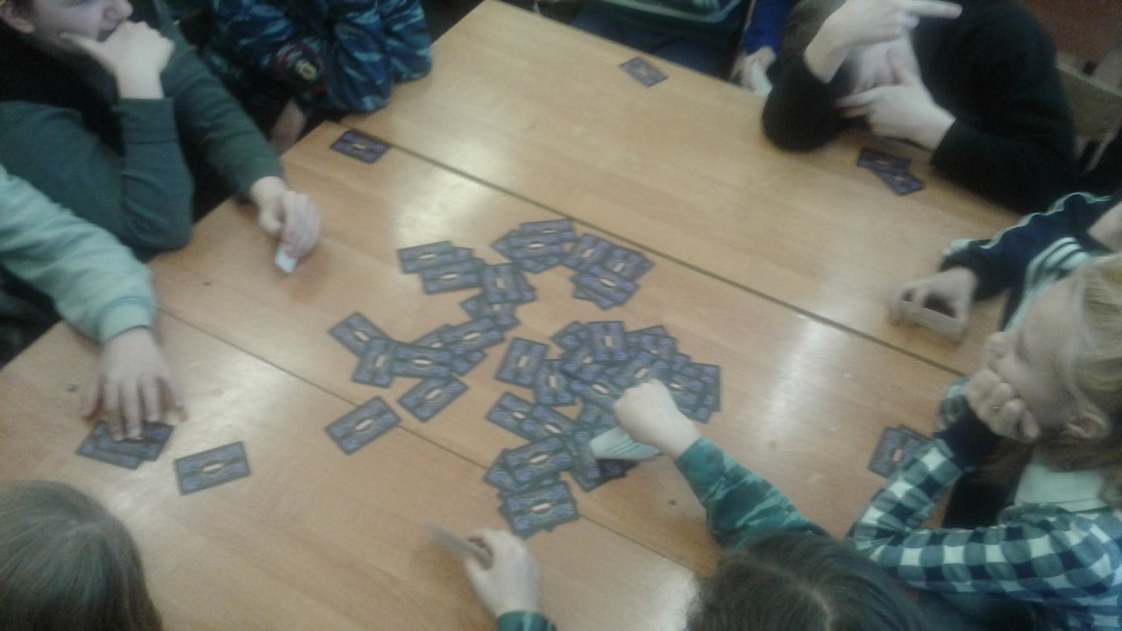
«ПСИКРЕТЫ для подростков»
для подростков 12 – 18 лет без родителей;
используется в консультировании, при ведении групповых занятий с подростками/их родителями, индивидуальных диагностических и коррекционных занятий.
обсуждаются ценности подростков, их отношения со своим телом, с едой, друг с другом, НО не отношения с родителями.

Slide 44
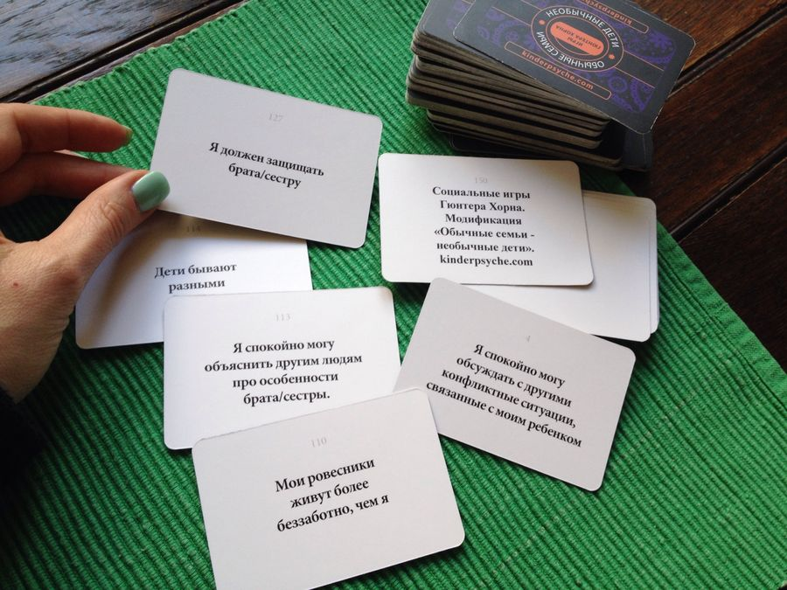
Обычные семьи – необычные дети

Slide 45
«Обычные семьи – необычные дети»
помогает понять и поделиться с другими своими скрытыми переживаниями в безопасной обстановке;
способствует развитию уверенности в себе и собственных силах, адекватному восприятию жизненной ситуации.
используется при консультировании семей детей с особенностями развития, ведении родительских, детско-родительских и сиблинговых групп, для индивидуальных, диагностических и коррекционных занятий.

Slide 46
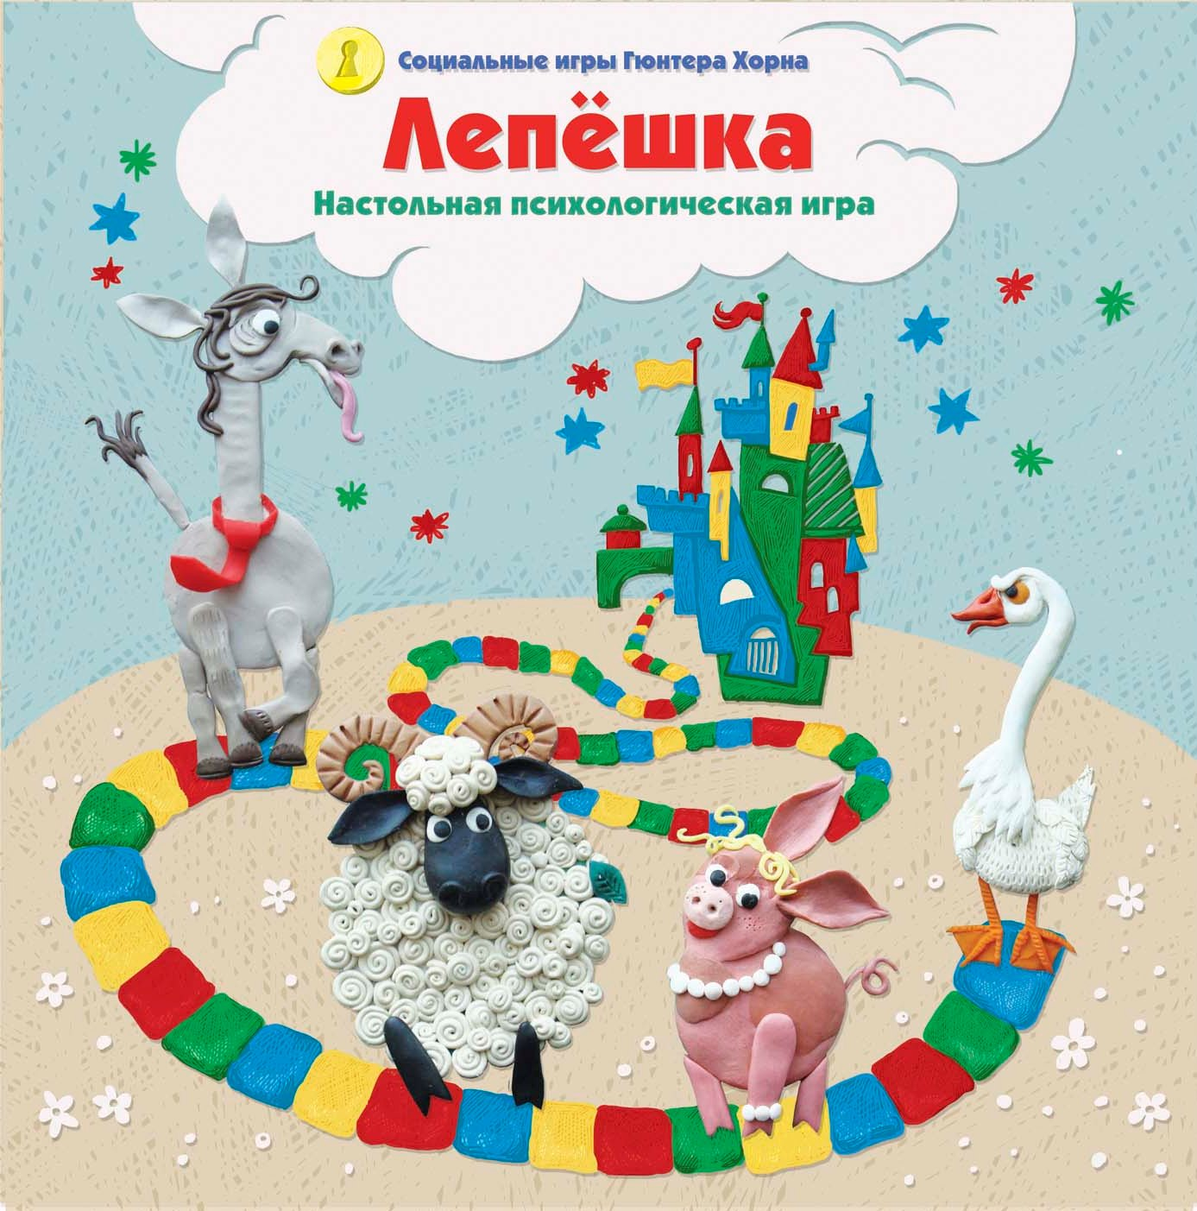

Slide 47
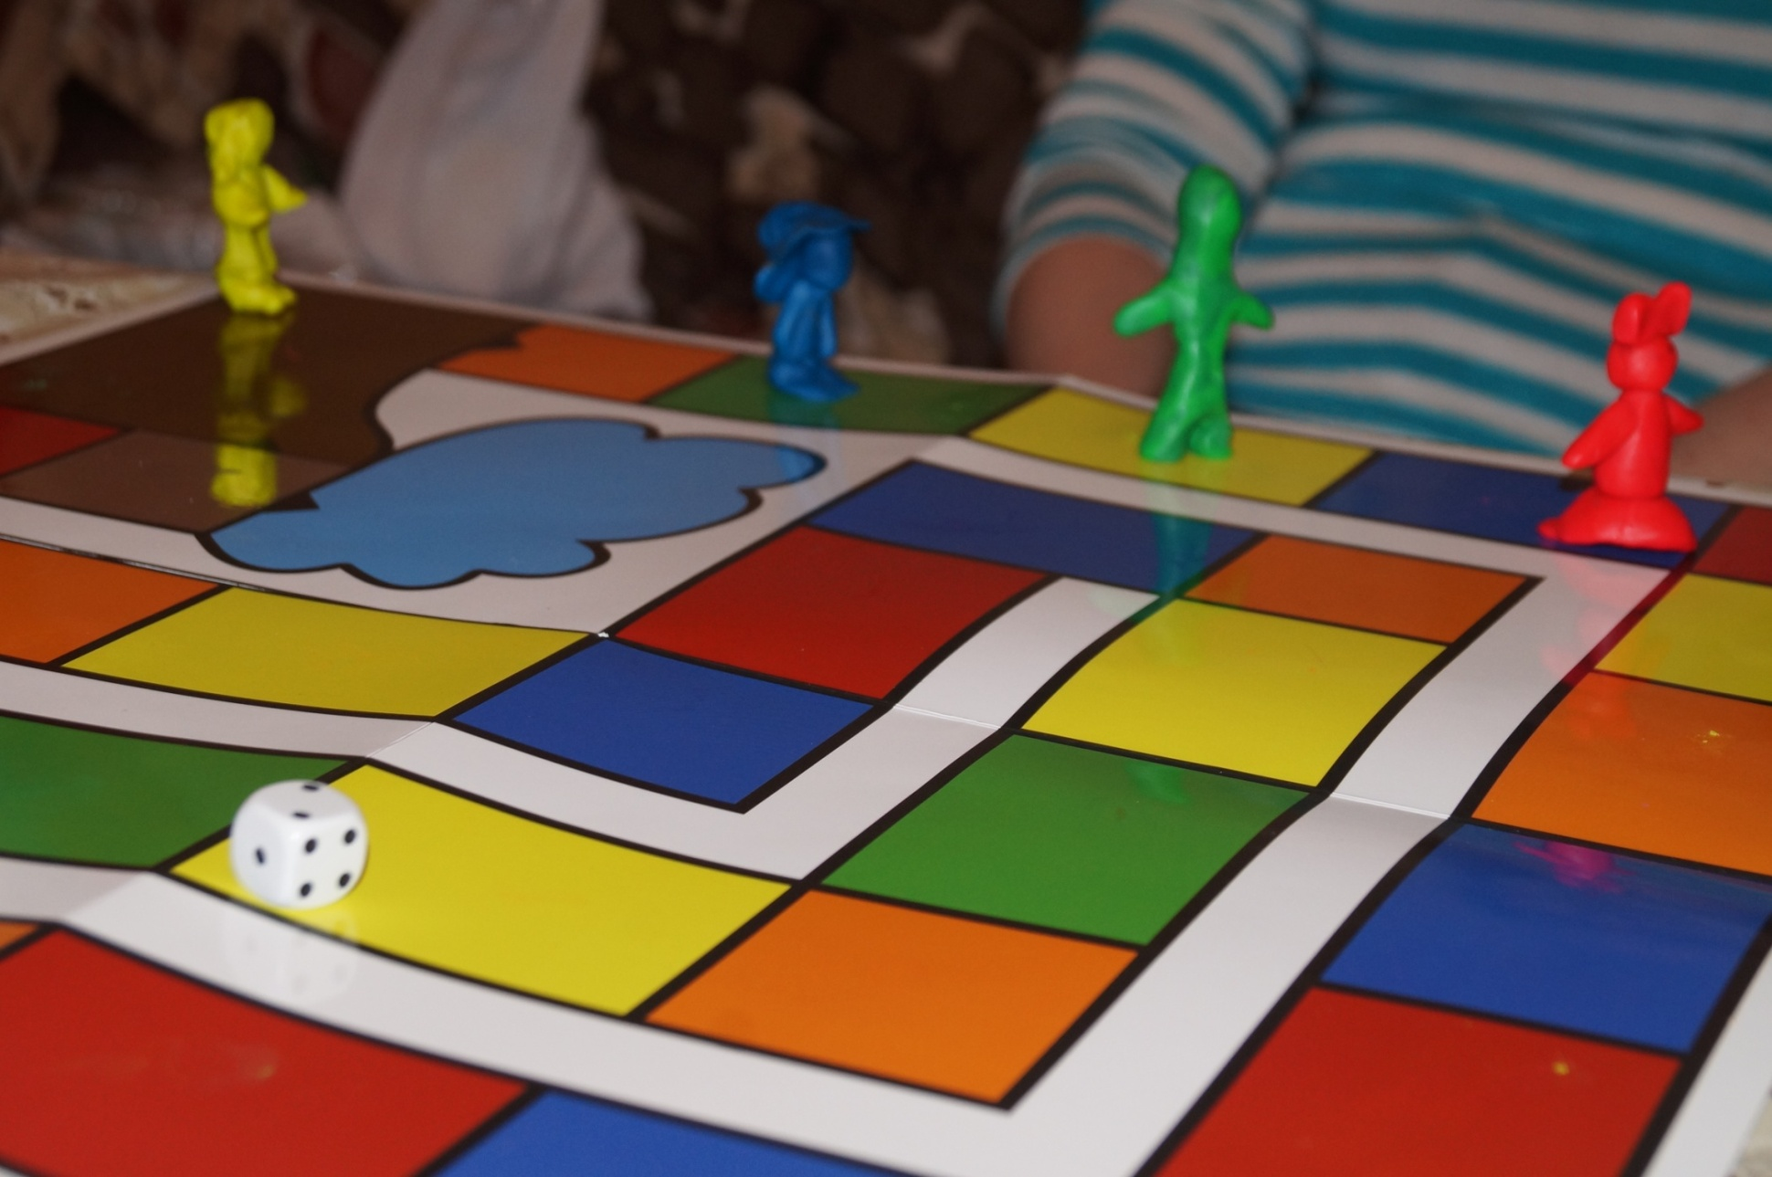

Slide 48
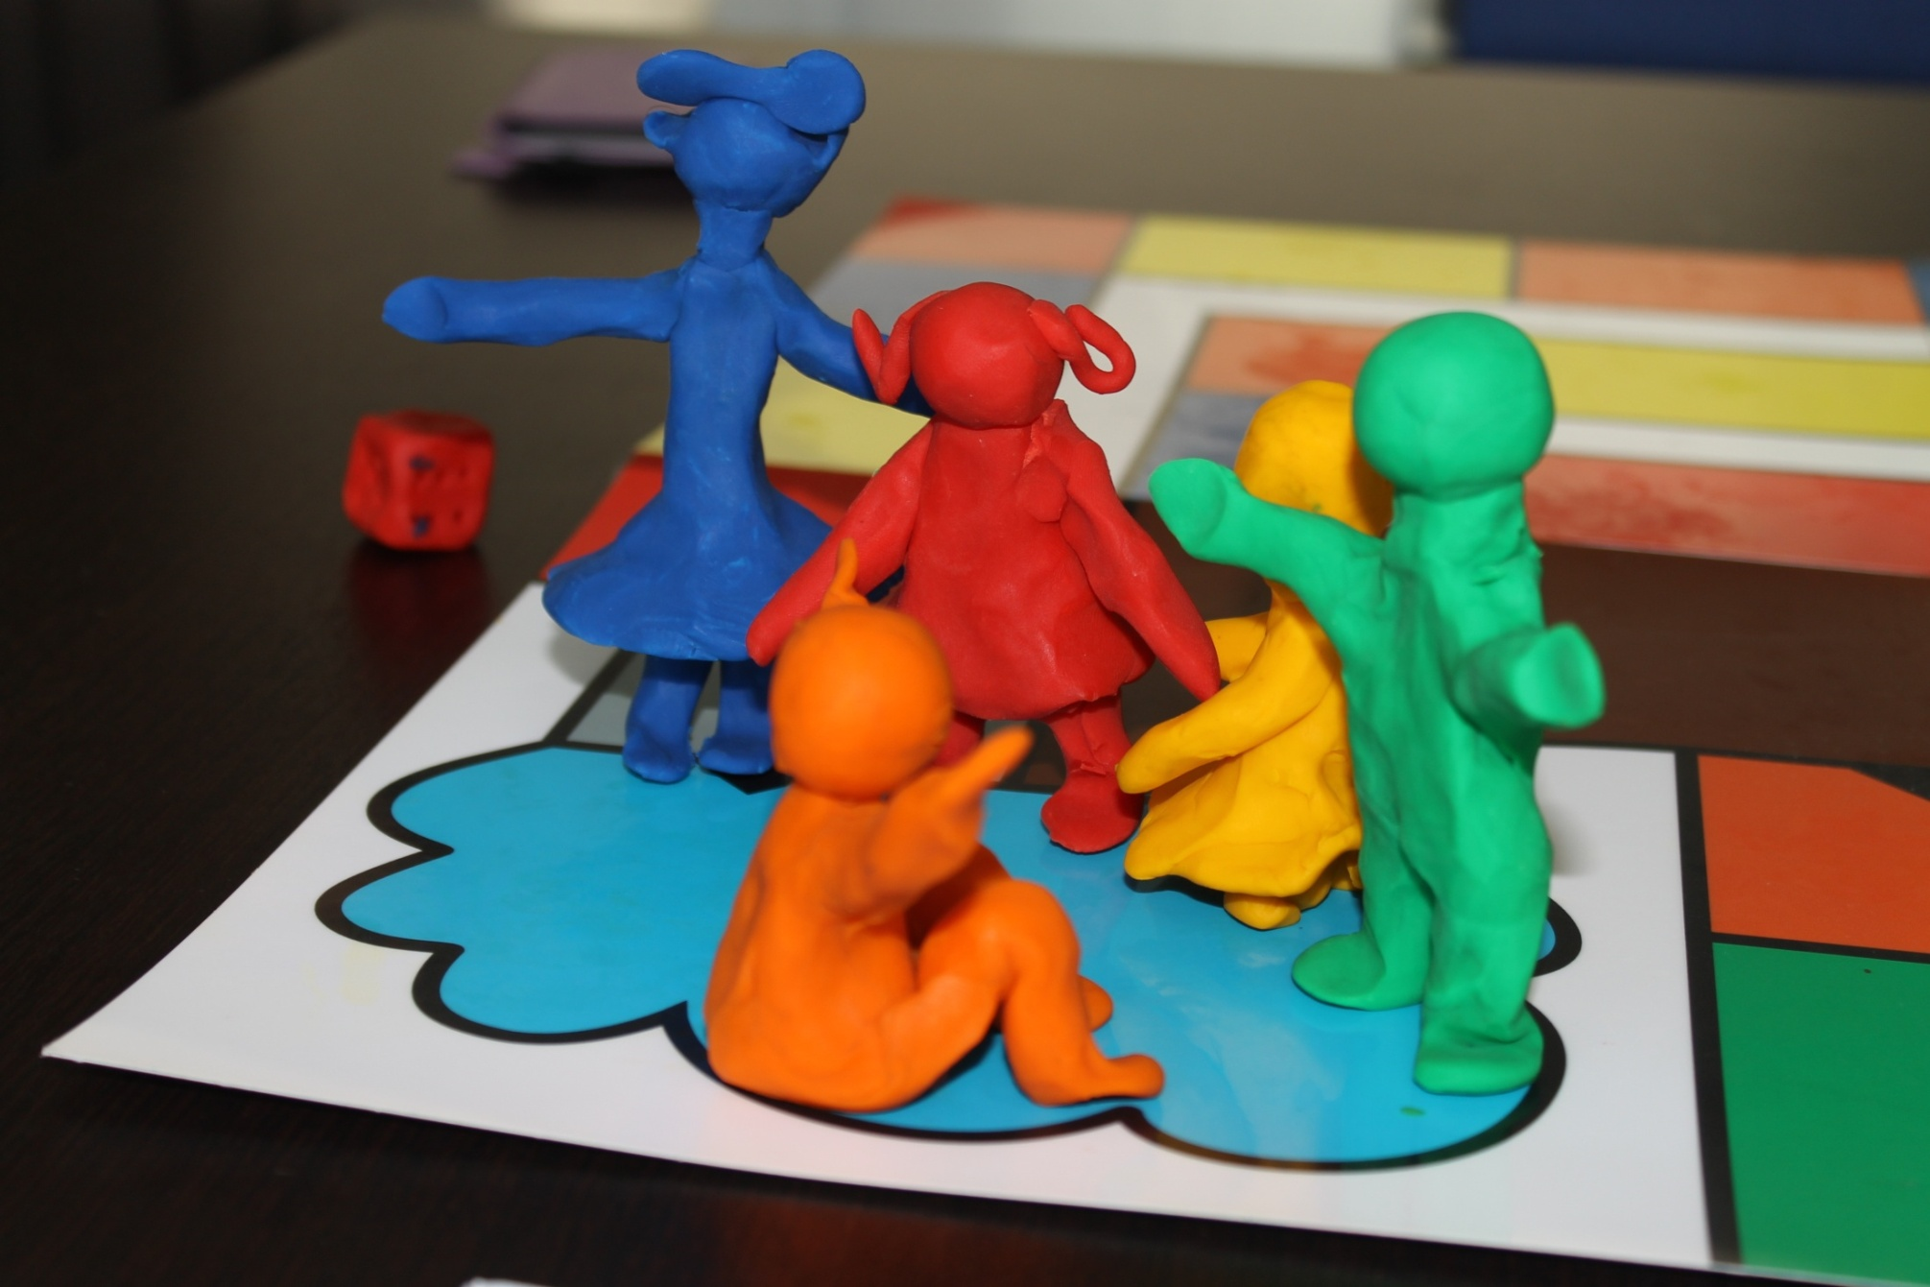

Slide 49
Игра «Лепёшка»
отработка опыта взаимных обвинений, вежливых извинений, высказываний благодарности и просьбы о помощи;
формирование умения справляться с агрессией социально приемлемыми способами;
осознание и проработка темы границ.

Slide 50
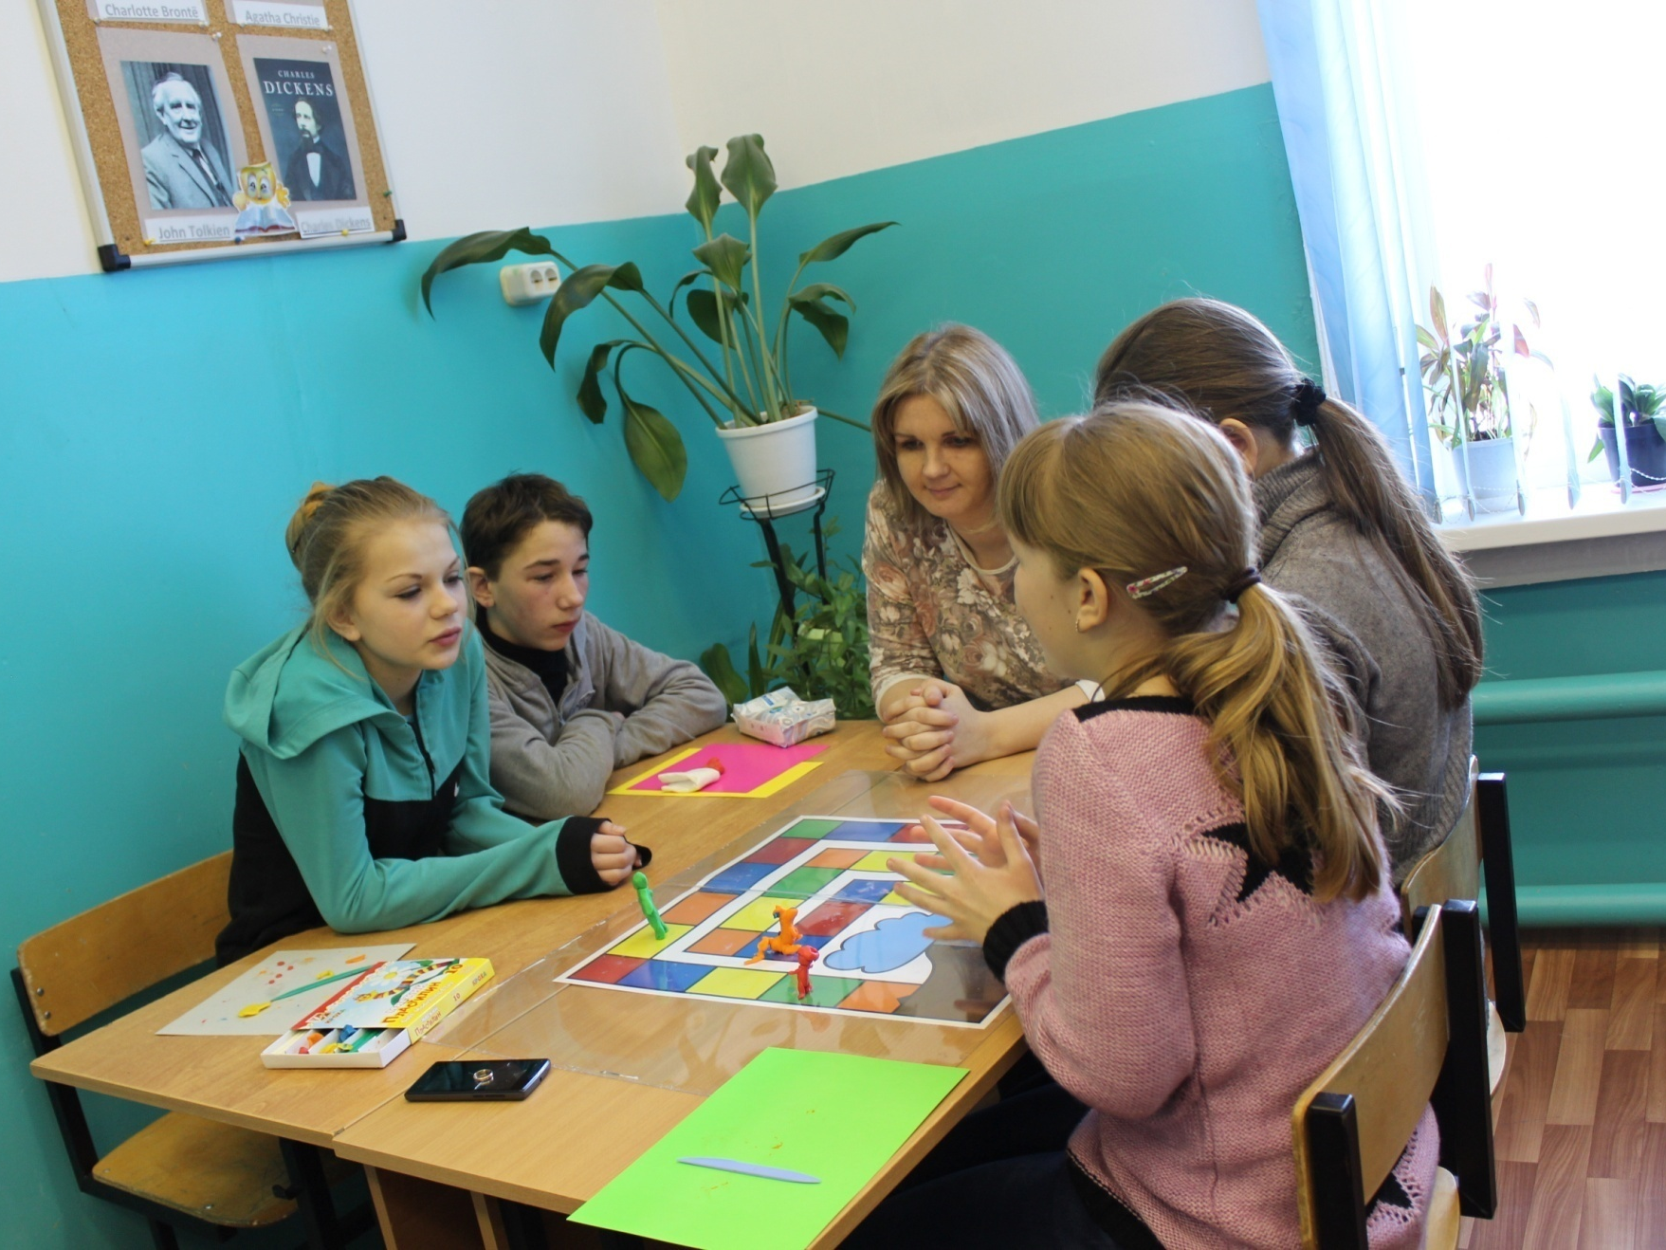

Slide 51
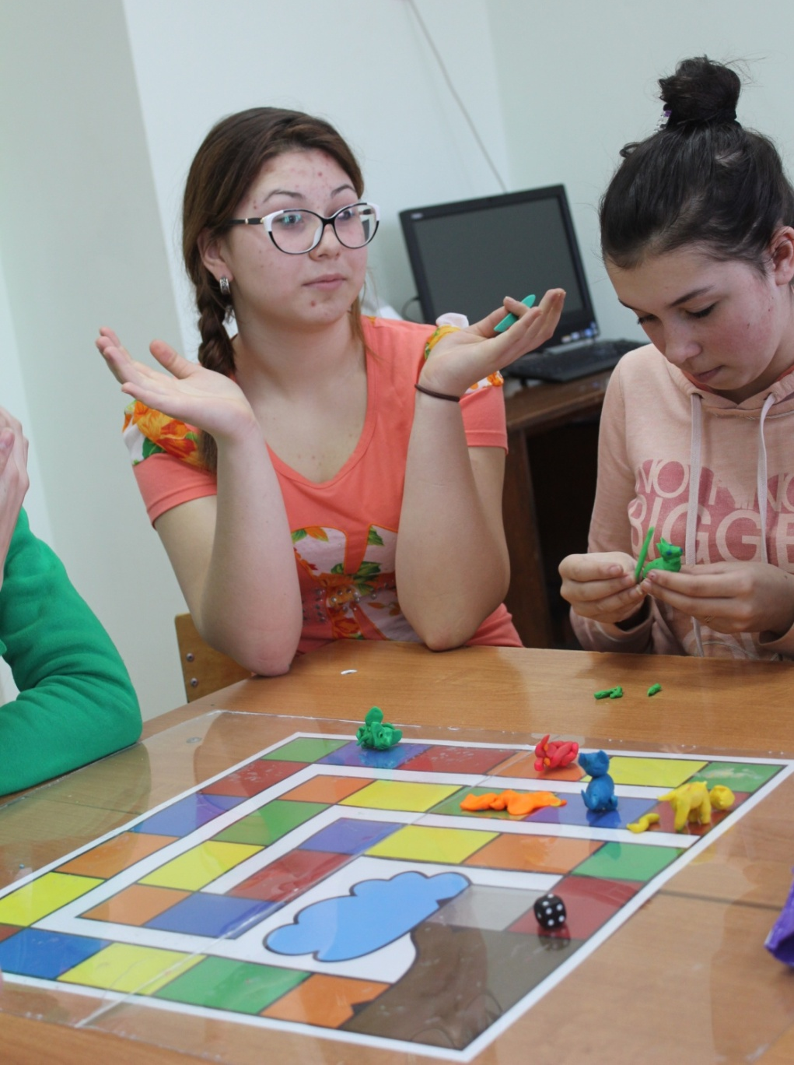
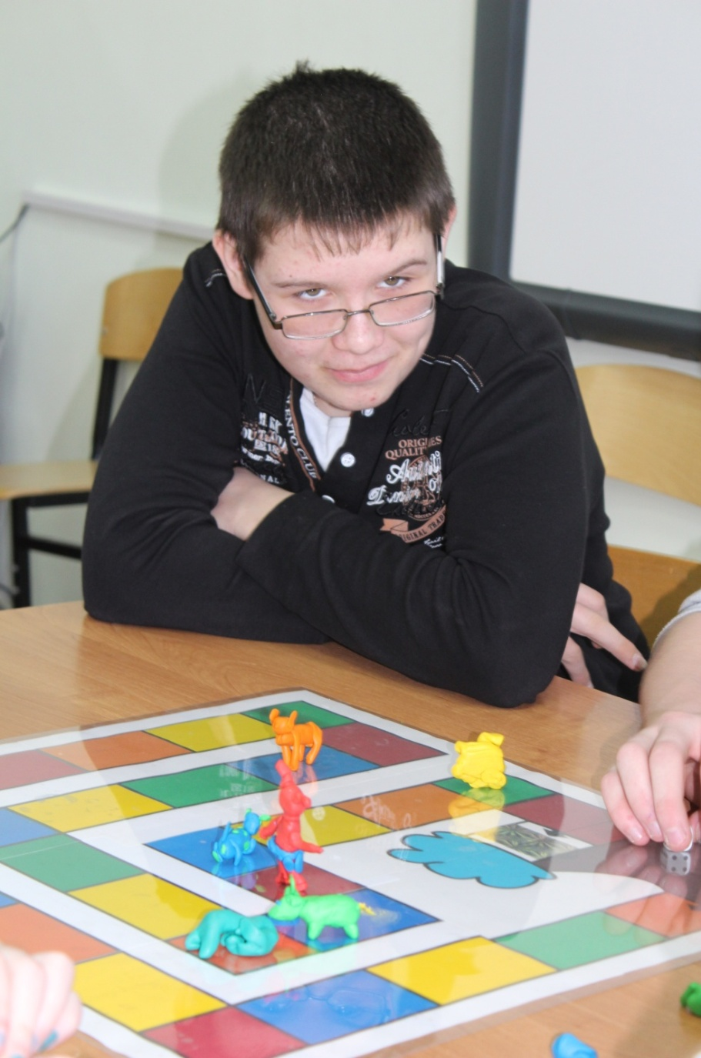

Slide 52
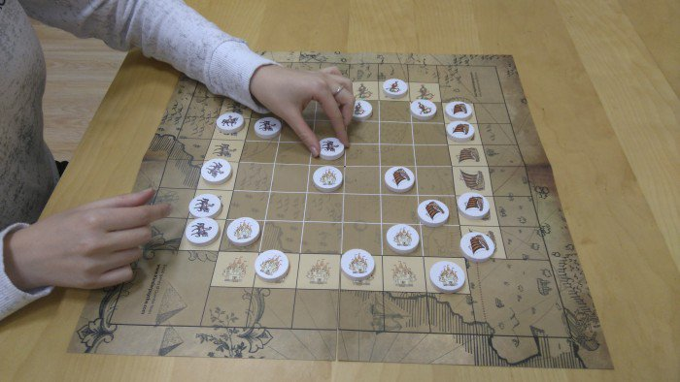
Игра «Хаос»

Slide 53




Slide 54
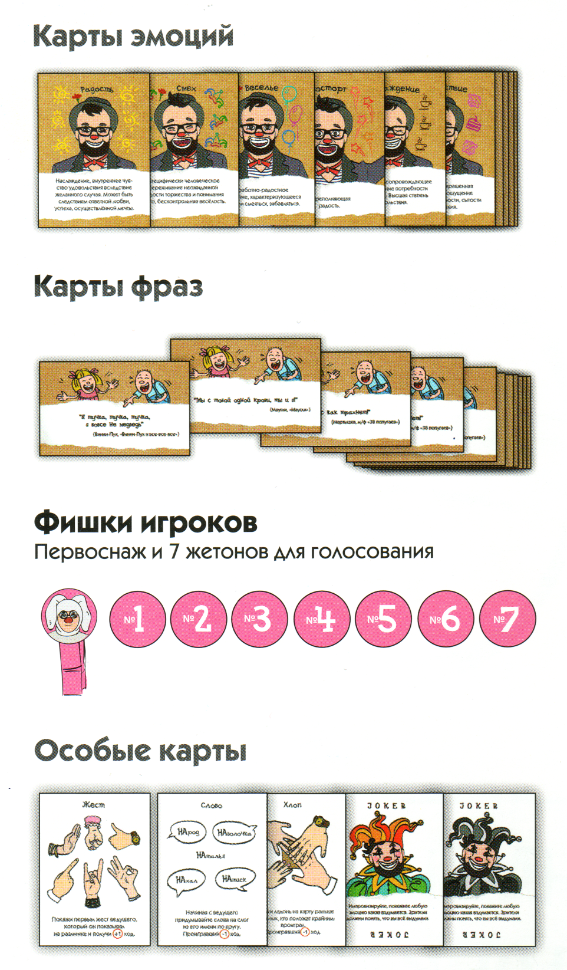
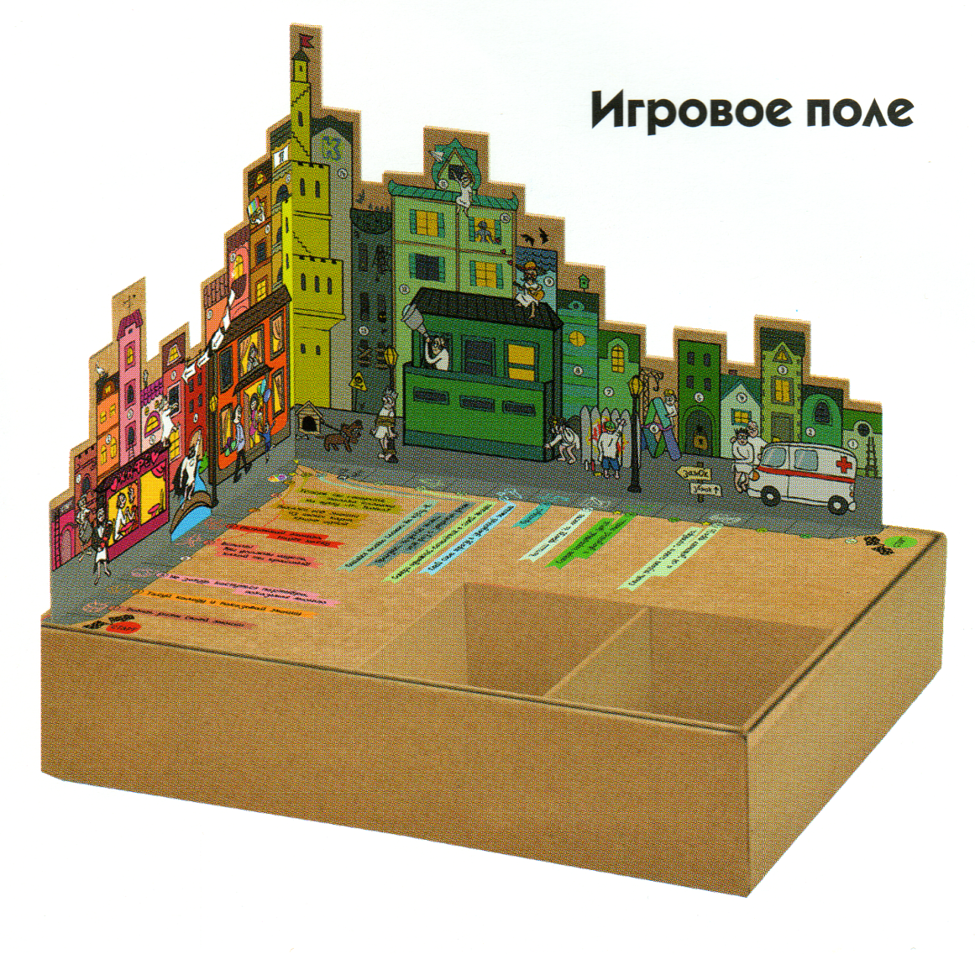

Slide 55
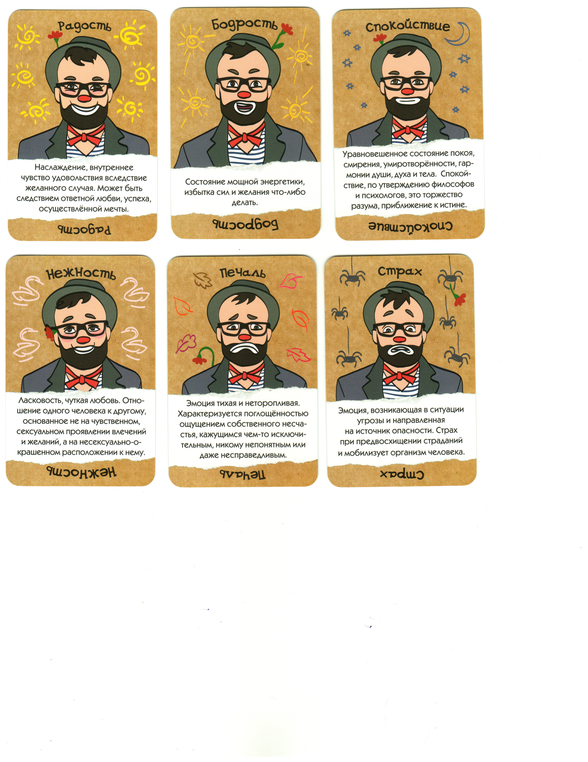
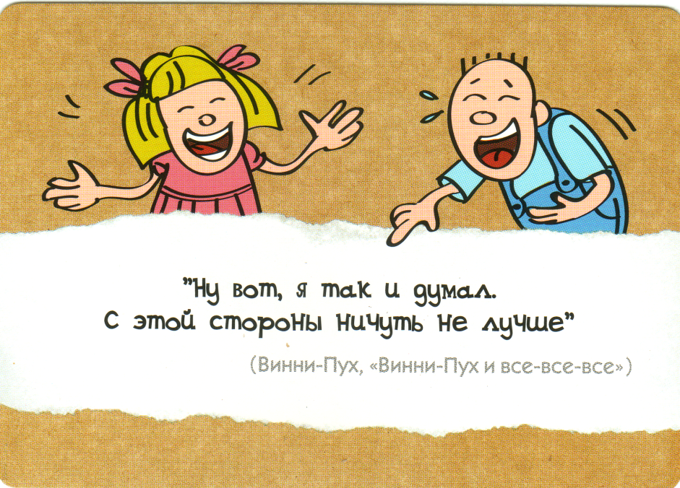

Slide 56


Slide 57
Психологическая игра для развития социального интеллекта
«Копилка возможностей»
Авторы: Мухаматулина Е., Ушакова Т.

